Slide 1
Εισαγωγή στην πολιτική γεωγραφία: πολιτική και γεωγραφία
Πολιτική Γεωγραφία
Χαροκόπειο Πανεπιστήμιο

Slide 2
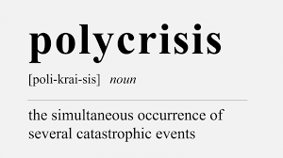

Polycrisis

Slide 3
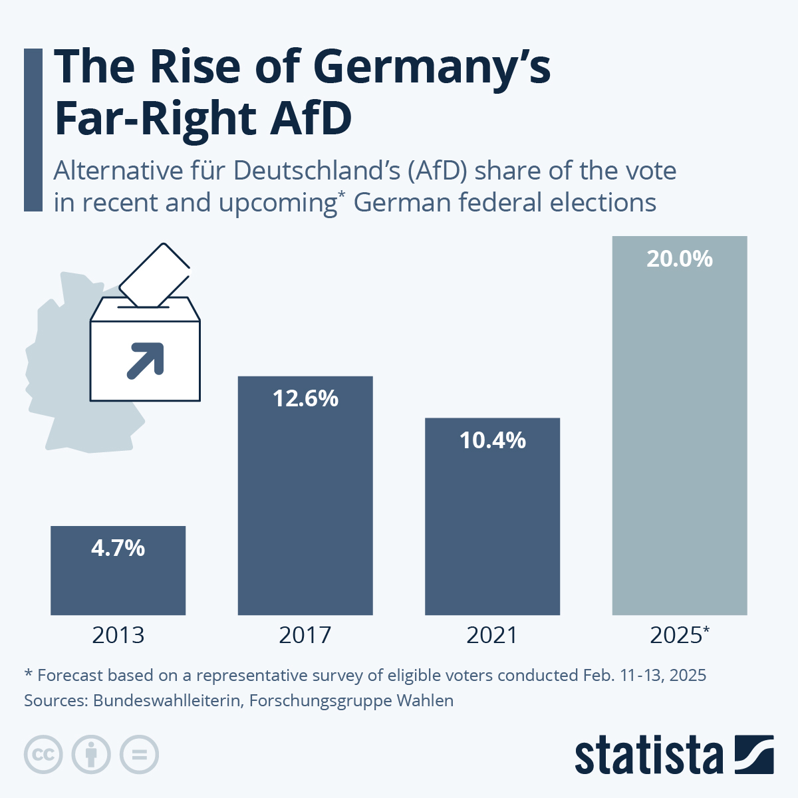

Slide 4
Γιατί ασχολούμαστε με την πολιτική;
Γιατί ασχολούμαστε ακόμα με την πολιτική και κατά επέκταση με την πολιτική γεωγραφία;
Για ποιο λόγο να «χάνουμε τον καιρό μας» με την πολιτική; Η απολιτική στάση. Τώρα έχουμε επίσης την αντί-πολιτική, αντί-συστημική στάση.
Μια ιδιαιτερότητα η πολιτική επιστήμη ξεκινά από την πόλη στην οποία ζούμε.
Ελληνική κρίση (2010-2018): Η κρίση του πολιτικού μας συστήματος ή η ηθική κρίση της κοινωνίας μας; Η ευθύνη των πολιτικών ή ευθύνη των πολιτών;
Η έννοια της «μεταπολιτικής» υπό το πρίσμα της ιδεολογικής κυριαρχίας της νέο-φιλελεύθερης παγκοσμιοποίησης; Ή μετά-οικονομία;
Η επιστροφή της πολιτικής του ‘ισχυρού κράτους’; Covid-19 κράτος, πολιτική

Slide 5
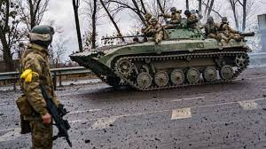
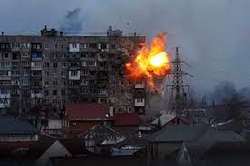
Η επιστροφή της γεωπολιτικής

Slide 6
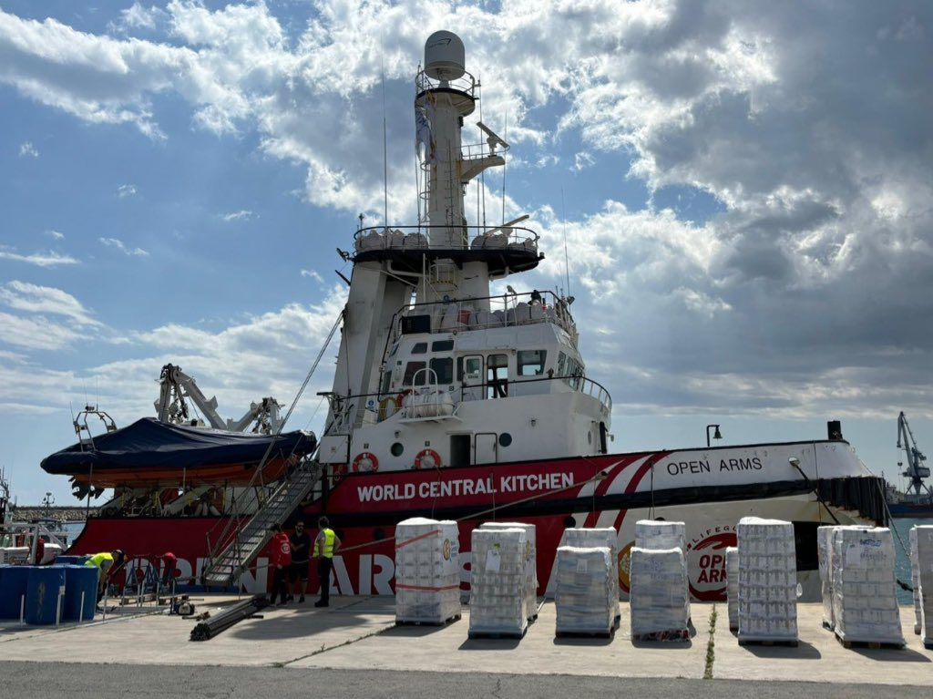
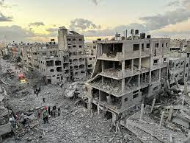

Slide 7
Τι είναι η πολιτική;
Η πολιτική είναι ενδιαφέρουσα γιατί οι άνθρωποι διαφωνούν. Η πολιτική είναι μια κοινωνική δραστηριότητα, διάλογος όχι μονόλογος.
Η πολιτική ως σύγκρουση αλλά και συνεργασία
Είναι η πολιτική μια ‘βρώμικη’ λέξη; Είναι απλά ένα μέσο κοινωνικής ανέλιξης;
Από ότι βλέπουμε πολλές ερμηνείες της πολιτικής

Slide 8

HANNAH ARENDT-STREET POLITICS

Slide 9
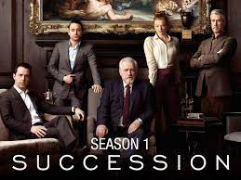

Slide 10
Πολιτική
Τι είναι η πολιτική ; Τι σας έρχεται στο μυαλό όταν ακούτε τη λέξη πολιτική;
Η Πολιτική με κεφαλαίο Π και πολιτική με μικρό π, ως οι σχέσεις των ανθρώπων,
Αναπόσπαστο μέρος της ζωής μας. Τα πάντα είναι πολιτική.
Σε αυτό το μάθημα δεν θα προσπαθήσω να «προσηλυτίσω» πολιτικά κανέναν, θα προσπαθήσω να μην υποστηρίξω καμία θέση που να σχετίζεται με την πολιτική ή πολιτική οικονομία.
Είτε πιστεύεται στην οικονομία της αγοράς είτε στο ρόλο του κράτους στην οικονομία, είτε είστε σοσιαλιστές ή φιλελεύθεροι ή κάτι άλλο τα πράγματα θα παρουσιαστούν με έναν ‘ουδέτερο’ τρόπο
Αν υπάρχει ουδετερότητα στην αναπαράσταση.

Slide 11
Τι ακριβώς είναι η πολιτική γεωγραφία;
Πρώτη χρήση του όρου από τον Γάλλο φιλόσοφο Turgot το 1750. Το 1897 εκδίδεται το βιβλίο του F. Ratzel με τίτλο «Πολιτική Γεωγραφία»
Πρώτη εμφάνιση στοιχείων πολιτικής γεωγραφίας από τον Αριστοτέλη στα «Πολιτικά»: «Κατά αρχή πρέπει να αναλογιστούμε τον πληθυσμό και το έδαφος.…. Όσο μικρότερος ο πληθυσμός τόσο πιο διαχειρίσιμος. Το έδαφος πρέπει να αρκετά μεγάλο ώστε να μπορεί να προσδίδει στους πολίτες τη δυνατότητα να ζουν και να υπάρχει χρόνος για ψυχαγωγία. Η πόλη πρέπει να είναι σε κεντρικό σημείο. Η επικοινωνία με τη θάλασσα είναι ευεργετική για οικονομικούς και στρατιωτικούς λόγους; Αλλά τα ηθικά αποτελέσματα του θαλάσσιου εμπορίου είναι κακά. Εάν η πόλη έχει λιμάνι αυτό θα πρέπει να είναι σε κάποια απόσταση από την πόλη» (ελεύθερη μετάφραση)
Αλλά και πάλι τι εννοούμε με τον όρο πολιτική γεωγραφία; Και ίσως σημαντικότερα τι ακριβώς σημαίνει πολιτική; Είσαστε φοιτητές γεωγραφίας οπότε μάλλον θα ξέρετε τι σημαίνει γεωγραφία.

Slide 12
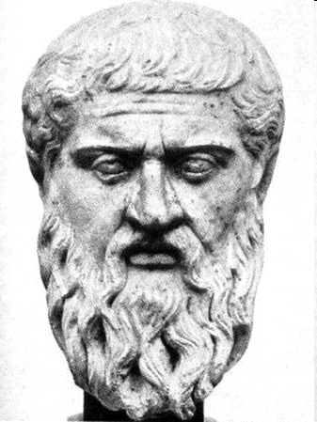
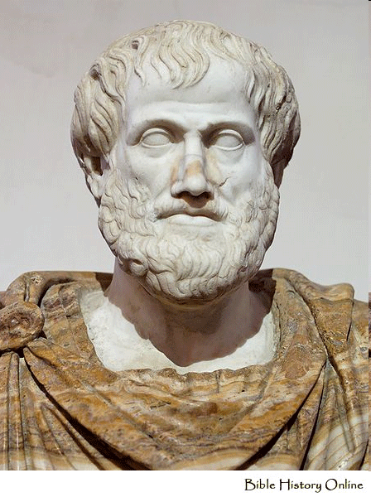
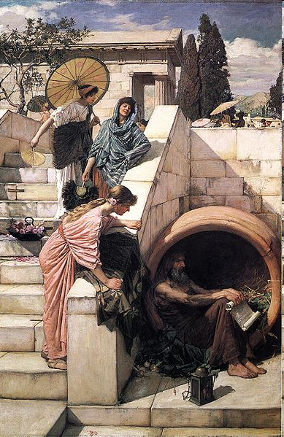
Aρχαία ελληνική γραμματεία

Slide 13
Πλάτων, «ορθή πολιτεία» ή αλλιώς Καλλίπολης
Η «ορθή πολιτεία» ως «κλειστή» πολιτεία, η αριστοκρατία του Πλάτωνα και η απέχθεια του για τη «θεατροκρατία»
Ο άνθρωπος δεν είναι αυτάρκης γι αυτό και οργανώνεται σε πολιτείες για τον καταμερισμό των έργων και την κάλυψη των αναγκών του
Σκοπός της πολιτείας είναι η ευδαιμονία του ανθρώπου μέσα από την χειραγώγηση του ανθρώπου στην αρετή (αρετοπλασία)
Αρχές της «ορθής πολιτείας» η δικαιοσύνη και η αλληλεγγύη (ενότητα).
Η Καλλίπολης έχει κάλος γιατί ενέχει τις παραπάνω αρετές
Προς χάριν της ενότητας δεν μπορεί να υπάρχει δουλεία ούτε ανισότητα μεταξύ ανδρών και γυναικών
Η κοινωνία χωρίζεται στους φύλακες και την ευρύτερη κοινωνία. Οι φύλακες δεν έχουν οικογένεια και ιδιοκτησία και υποβάλλονται συνεχώς σε συνεχή εκπαίδευση. Οι φύλακες ως φορείς της πολιτικής εξουσίας. Ορθή διαχείριση της εξουσίας και όχι απόλαυση των αγαθών της ζωής. Από την κάστα των φυλάκων προέρχονται οι «φιλόσοφοι-βασιλιάδεςς».

Slide 14
Αριστοτέλης ή η πολιτική ως το πλάσιμο χαρακτήρα
Ο Αριστοτέλης ως ο πατέρας της πολιτικής επιστήμης και της συγκριτικής πολιτικής
«τα αξιώματα πρέπει να ισοδυναμούν με βάρος και όχι με πηγή κέρδους»
Η οικογένεια, το χωριό, το κράτος. Το κράτος είναι φυσικό αφού καλύπτει τις βασικές ανάγκες τους ανθρώπου.
«Ο άνθρωπος είναι πολιτικό ζώο», «αυτός ο οποίος δεν ζει σε κοινωνία είναι είτε κτήνος είτε θεός»
Η δουλεία είναι φυσική όπως και η ανισότητα στις σχέσεις μεταξύ ανδρών και γυναικών.
Η έννοια της οικονομίας ως η διαχείριση των ελεύθερων ατόμων, δούλων, της γυναίκας και των παιδιών.
«Ο απώτερος σκοπός της πολιτείας είναι η καλή ζωή», «το πραγματικό αντικείμενο του κράτους είναι η αρετή», «το ανώτατο αγαθό». Η πολιτεία δημιουργεί το πλαίσιο προκειμένου το άτομο να βιώσει την ευδαιμονία και να μετατρέψει τη ζωή σε βίο (ηθική ζωή)
Οι άνθρωποι πρέπει να γαλουχηθούν σε μια αγαθή κοινωνία για να εξασφαλίσουν την ευδαιμονία. Η ευδαιμονία είναι αποτέλεσμα αρετής την οποία διδάσκει η πολιτεία (και την οποία επίσης ανταμείβει)

Slide 15
Από την πόλη στην Κοσμόπολη
Από τα κλειστά συστήματα στα ανοικτά
Διογένης ο Σίνωπας «είμαι πολίτης του κόσμου»
Οι κυνικοί και η φυσική ζωή ενάντια στη συμβατότητα της κοινωνίας
Οι στωικοί και ο κόσμος ως πόλη αλλά και από τις πόλεις-κράτη στις αυτοκρατορίες. Χρύσιππος, βοηθήστε τους ανθρώπους δίπλα σας με τον καλύτερο τρόπο και έτσι βοηθάτε τον κόσμο. “Act locally, think globally”.
Οι υποχρεώσεις μας απέναντι στην κοσμόπολη και όχι μόνο στην πόλη μας.
Πως περιπλέκει τα πράγματα η κοσμοπολιτική δημοκρατία; Δεν το είχαν σκεφτεί αυτό οι προηγούμενοι;

Slide 16
Ανακεφαλαίωση: Πόλη, πολιτεία, πολιτική
Είναι πολιτική μόνο τα κράτη, τα πολιτεύματα, οι πολιτείες και τα συντάγματα;
Ετυμολογικά ή λέξη πολιτική προέρχεται από την πόλη
Η πόλη έχει έναν διττό ορισμό: τα κτίρια και το κτιστό περιβάλλον αλλά και οι σχέσεις μεταξύ των ανθρώπων
Η πολιτική ως οι σχέσεις μεταξύ των ανθρώπων, πολιτική ως ανθρώπινες σχέσεις
Οι σχέσεις μεταξύ όλων των ανθρώπων ή μεταξύ μόνο των ελεύθερων πολιτών; Είναι πολιτική οι σχέσεις μεταξύ των πολιτών, των μετοίκων και των δούλων; Η ακόμα και οι σχέσεις μεταξύ των ανδρών και των γυναικών;
Ας αφήσουμε όμως πίσω την αρχαία ελληνική φιλοσοφία και ας ασχοληθούμε με την πολιτική γεωγραφία
Τι είναι τελικά η πολιτική; Είναι ακόμα κάτι το οποίο μας διαφεύγει;

Slide 17
Κλασσική πολιτική (γεωγραφία)
Η κλασσική πολιτική γεωγραφία ασχολείται με τα κράτη και οτιδήποτε σχετίζεται με αυτά (εκλογές, πολιτικά κόμματα, κυβέρνηση, πολέμους, εξωτερικές σχέσεις, δημόσια πολιτική κτλ.)
Η προσέγγιση αυτή είναι σαν η πολιτική να αποτελεί μια άλλη σφαίρα από την καθημερινή ζωή, μια άλλη πραγματικότητα. Επίσης είναι σαν το πολιτικό πεδίο να μπορεί να διαχωριστεί απόλυτα από το οικονομικό, κοινωνικό, πολιτιστικό κτλ.
Επομένως από την μια μεριά έχουμε το πολιτικό και από την άλλη τους ανθρώπους.
Η πολιτική πέραν της ζωής

Slide 18
Κλασσική Πολιτική ή πολιτική με κεφαλαίο Π
Η πολιτική ως τέχνη διακυβέρνησης, η πολιτική ως κρατική υπόθεση, ότι αφορά το κράτος
Μόνο το κράτος, και τα πολιτικά κόμματα;
Η πολιτική ως δημόσιες υποθέσεις: Τι είναι δημόσιο και τι ιδιωτικό;

Slide 19
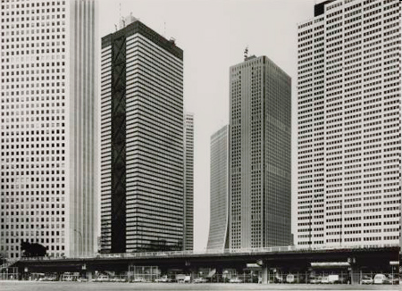
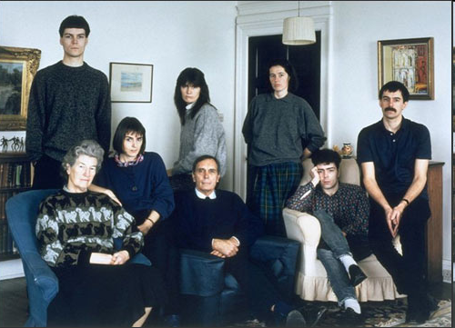
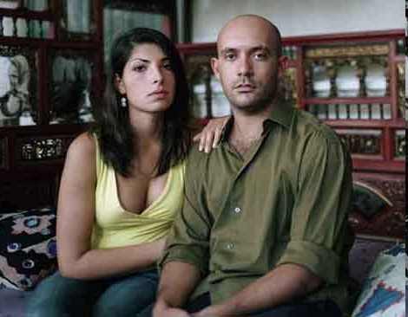
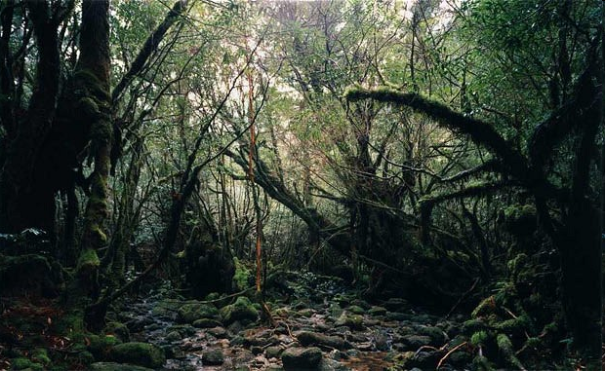
Πολιτική και καθημερινότητα

Slide 20
Πολιτική με μικρό π
Η πολιτική ως εξουσία (Foucault)
Ευρύτερος και πιο ριζοσπαστικός ορισμός της πολιτικής
Η πολιτική λαμβάνει χώρα σε κάθε επίπεδο κοινωνικής αλληλεπίδρασης
Έχει να κάνει η πολιτική με την καταπίεση και την υποταγή; Η πολιτική ως δύναμη χειραφέτησης

Slide 21

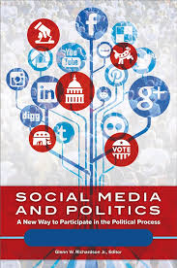

Slide 22
Η νέα πολιτική γεωγραφία
Χώρος και εξουσία
Από την πολιτική σε μεγάλο Π στην πολιτική με μικρό π
Η άτυπη πολιτική βρίσκεται παντού. Βρίσκεται στην οικογένεια, στο γραφείο, στην επιχείρηση, στο πάρκο, στο δρόμο, στην παραλία, στο πανεπιστήμιο, στα ψώνια, στον αθλητισμό κλπ.
Είναι μέρος της ζωής μας και όχι εκτός της ζωής μας
Η σφαίρα του πολιτικού δεν είναι εκτός του οικονομικού, πολιτιστικού, κοινωνικού. Το κοινωνικό αλλά και το πολιτιστικό είναι πολιτικό (σκεφτείτε το γκράφιτι αλλά παρακαλώ μην μουτζουρώνεται την πόλη)
Η πολιτική ως η εφαρμογή της δύναμης/ισχύς, όλες οι πολιτικές σχέσεις ως χωρικές, η ισχύς στο χώρο
Η πολιτική διαδραματίζεται σε χώρους και όχι σε μόνο σε χώρες
Η νέα πολιτική γεωγραφία είναι πολύ κοντά στην πολιτισμική και κοινωνική γεωγραφία

